Slide 1
▶ YouTube トレンド ランキング
2026年05月24日 · 急上昇 TOP 10 発表

Slide 2

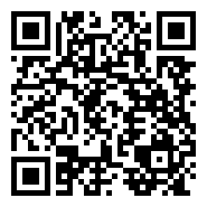
#10
『小さい子ども』を求めるヤバい男がいる世界…【 マイクラ 】
📺 ちろぴの
👁 355,535 👍 7,996 💬 320
⏱ 27:54 · 📅 公開16時間前
https://www.youtube.com/watch?v=DtB1Z0ZfdMs
💡 公開16時間で急上昇入り！ 10万再生突破の話題作 いいね率2.2%と好評価

Slide 3

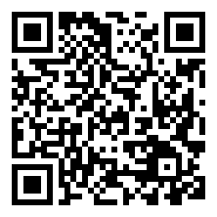
#9
LE SSERAFIM (르세라핌) 'BOOMPALA' OFFICIAL MV
📺 HYBE LABELS
👁 6,034,056 👍 328,874 💬 19,651 📈+50.6%
⏱ 3:29 · 📅 公開44時間前
https://www.youtube.com/watch?v=V1Lr-_AxeR8
💡 公開1日で急上昇 500万再生超の超バズ動画 前日比+50.6%と急拡散中

Slide 4

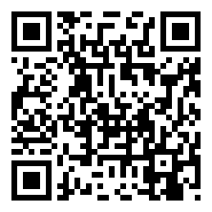
#8
サマードラゴンを作るブレインロットを盗むロブロックス.. ☀️🌊【ROBLOX】
📺 てるとくん
👁 143,763 👍 4,146 💬 1,358
⏱ 15:38 · 📅 公開0時間前
https://www.youtube.com/watch?v=q9mjcVJLjrA
💡 公開0時間で急上昇入り！ 10万再生突破の話題作 いいね率2.9%と好評価

Slide 5


#7
B&ZAI【衝動Never end】LIVE TOUR 2026 -ROCK’N’DOL- in日本武道館より
📺 ジュニアCHANNEL
👁 276,735 👍 11,116 💬 9,758 📈+93.5%
⏱ 4:56 · 📅 公開37時間前
https://www.youtube.com/watch?v=6ItK-vqYXAw
💡 公開1日で急上昇 10万再生突破の話題作 前日比+93.5%と急拡散中

Slide 6

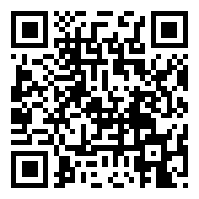
#6
【日本語実況】COMBO BREAKER - Day2 Part 2「CAPCOM Pro Tour 2026 Premier」
📺 Capcom Fighters JP
👁 273,894 👍 2,453 💬 16
⏱ 2:21:41 · 📅 公開-2時間前
https://www.youtube.com/watch?v=sQjzO8EU7cg
💡 公開-2時間で急上昇入り！ 10万再生突破の話題作

Slide 7

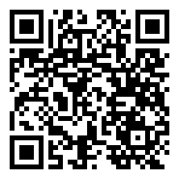
#5
「スター・ウォーズ／マンダロリアン・アンド・グローグー」30秒予告｜別れの時はいつか必ず―｜大ヒット上映中！
📺 スター・ウォーズ公式
👁 28,815 👍 720 💬 43
⏱ 0:31 · 📅 公開15時間前
https://www.youtube.com/watch?v=QfB3PKkjxB8
💡 公開15時間で急上昇入り！ 急上昇中の新興コンテンツ いいね率2.5%と好評価

Slide 8

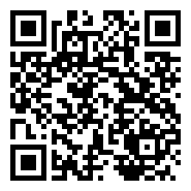
#4
Ryosuke Yamada - "Dive" [Official Dance Performance Video]
📺 Hey! Say! JUMP
👁 101,408 👍 10,630 💬 881
⏱ 1:58 · 📅 公開12時間前
https://www.youtube.com/watch?v=F7bxrTb96_o
💡 公開12時間で急上昇入り！ 10万再生突破の話題作 いいね率10.5%と視聴者の支持が非常に高い

Slide 9

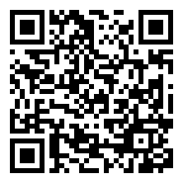
#3
100日間で都市伝説動物園を作る【 マイクラ / マインクラフト 】
📺 ウォーターチャレンジ
👁 109,922 👍 1,948 💬 57
⏱ 31:23 · 📅 公開-2時間前
https://www.youtube.com/watch?v=faPcJ17V7Co
💡 公開-2時間で急上昇入り！ 10万再生突破の話題作

Slide 10

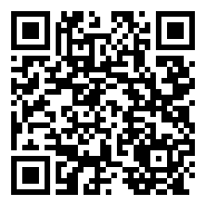
#2
Dead by Daylight | Jason | Official Trailer
📺 Dead by Daylight
👁 732,530 👍 64,711 💬 5,496
⏱ 0:48 · 📅 公開9時間前
https://www.youtube.com/watch?v=YebqRYaTVNg
💡 公開9時間で急上昇入り！ 50万再生の注目コンテンツ いいね率8.8%と視聴者の支持が非常に高い

Slide 11

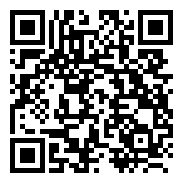
🏆 NO. 1 🏆
おねがいダーリン／莉犬【歌ってみた 2026 ver.】
👁 80,822 👍 19,267 💬 6,745 ⏱ 3:14 📅 公開-2時間前
💡 公開-2時間で急上昇入り！ 急上昇中の新興コンテンツ いいね率23.8%と視聴者の支持が非常に高い
https://www.youtube.com/watch?v=PFGfaQfzD64

Slide 12





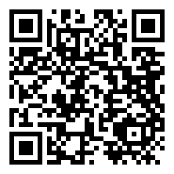

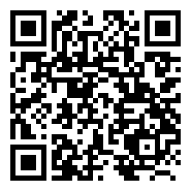


🎬 エンタメ 人気動画 TOP 5
#1
いや勝つんかいw #おもしろ #エンタメ #ネタ #バズれ #shorts
📺 やっさん2 👁 19,146,682 👍 158,057 ⏱ 0:10 📅 2025-08-09
https://www.youtube.com/watch?v=fBQOV3jiST0
#2
無反応挑戦 w#おもしろ＃おもしろ動画＃エンタメ#お笑い#バラエティ#テレビ#バズれ…
📺 ネタ秒 👁 14,609,631 👍 41,775 ⏱ 0:17 📅 2025-09-26
https://www.youtube.com/watch?v=9nXbYZL8V9E
#3
クビの真相は？【GOKKO】【ごっこ倶楽部】【企業研究】【エンタメ業界】【IT業界】…
📺 ごっこ倶楽部のウラ垢 - STUDIO GOKKO - 👁 12,781,033 👍 170,556 ⏱ 1:28 📅 2025-04-14
https://www.youtube.com/watch?v=i5TSvrhVH94
#4
狩野英孝のマイクラ実況が面白いwww#エンタメ #マイクラ #狩野英孝
📺 はるえもん 👁 11,700,095 👍 185,547 ⏱ 1:33 📅 2025-07-05
https://www.youtube.com/watch?v=21eblauBPy8
#5
ネプリーグ放送事故w #おもしろ #面白い #テレビ #エンタメ #お笑い #芸人 …
📺 やっさん2 👁 11,466,599 👍 132,245 ⏱ 0:18 📅 2025-11-01
https://www.youtube.com/watch?v=fGaa5iluMIQ

Slide 13

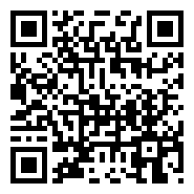







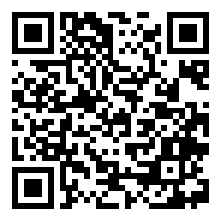
🎮 ゲーム 人気動画 TOP 5
#1
たくさん食べてすくすく育つ！【MOD紹介】
📺 ウッドリィ 👁 24,786,889 👍 378,392 ⏱ 0:37 📅 2024-09-30
https://www.youtube.com/watch?v=DuEKgK2B2p8
#2
感動のダブルスイカ‼️ #スイカゲーム #ゲーム実況 #サワヤンゲームズ
📺 にこみチャンネル 👁 20,446,437 👍 362,557 ⏱ 0:59 📅 2023-12-22
https://www.youtube.com/watch?v=mhCy0IgobIw
#3
全部ひっかかる人【しょぼんのアクション3D】 #ゲーム実況
📺 タン 👁 19,797,362 👍 389,790 ⏱ 1:00 📅 2023-09-28
https://www.youtube.com/watch?v=XGbduoPa_-0
#4
見たことの無い落ち方をする配信者#葉 #ゲーム実況 #切り抜き #onlyup
📺 葉ちゅべ 👁 18,326,962 👍 348,501 ⏱ 0:38 📅 2023-07-07
https://www.youtube.com/watch?v=0cjKg-Z3xak
#5
デビルレベルpart9 #switch2 #ゲーム実況 #shorts
📺 ぐりげんの南極第二拠点 👁 16,595,380 👍 195,475 ⏱ 1:02 📅 2025-08-18
https://www.youtube.com/watch?v=1JT-CjiNVok

Slide 14



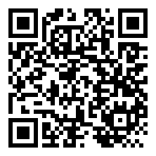

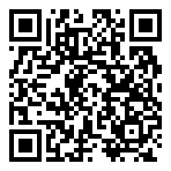




✨ アニメ 人気動画 TOP 5
#1
TVアニメ『呪術廻戦』第2期「懐玉・玉折」ノンクレジットOPムービー／OPテーマ：キ…
📺 TOHO animation チャンネル 👁 140,781,235 👍 0 ⏱ 1:31 📅 2023-07-07
https://www.youtube.com/watch?v=gcgKUcJKxIs
#2
TVアニメ「マッシュル-MASHLE-」第2期ノンクレジットOPムービー｜Creep…
📺 アニプレックス チャンネル 👁 131,180,018 👍 1,345,785 ⏱ 1:31 📅 2024-01-07
https://www.youtube.com/watch?v=210R0ozmLwg
#3
Mrs. GREEN APPLE「ライラック」MV - TVアニメ『忘却バッテリー』…
📺 Mrs. GREEN APPLE 👁 52,651,567 👍 180,046 ⏱ 4:53 📅 2024-07-04
https://www.youtube.com/watch?v=-NFhRWhkp7I
#4
アイナ・ジ・エンド / 革命道中 - On The Way × TVアニメ『ダンダダ…
📺 アイナ・ジ・エンド Official 👁 43,131,262 👍 185,514 ⏱ 3:22 📅 2025-08-20
https://www.youtube.com/watch?v=ScWlFcYn_FI
#5
TVアニメ『呪術廻戦』第3期「死滅回游 前編」ノンクレジットOPムービー／OPテーマ…
📺 TOHO animation チャンネル 👁 34,626,454 👍 515,076 ⏱ 1:31 📅 2026-01-09
https://www.youtube.com/watch?v=Xr032EhUDPw

Slide 15



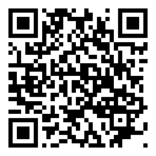



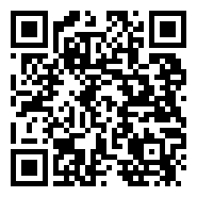


🍿 映画 人気動画 TOP 5
#1
歌舞伎町タワーの日本一高い映画館「109シネマズプレミアム新宿」を正直レビュー！
📺 正直レビュー 🍰🍛 👁 6,798,589 👍 119,446 ⏱ 1:00 📅 2025-03-15
https://www.youtube.com/watch?v=2a1YM7MCXng
#2
#film #映画red #恋愛 #映画紹介 #ドラマ #movie #映画
📺 ドゥックの映画レビューへ 👁 3,493,480 👍 21,383 ⏱ 1:41 📅 2026-05-21
https://www.youtube.com/watch?v=pMTUitjC-48
#3
市川團十郎が語る映画「国宝」の率直な感想と歌舞伎への想い
📺 KABUKU. / 市川團十郎。 👁 3,490,158 👍 45,042 ⏱ 17:48 📅 2025-07-12
https://www.youtube.com/watch?v=OhHzzl4Z6qU
#4
名作映画を見た感想を嘘ついてる奴は誰だ！映画人狼バトル開始！
📺 東海オンエア 👁 3,337,818 👍 29,851 ⏱ 34:45 📅 2024-09-26
https://www.youtube.com/watch?v=KWYewgdSAOI
#5
ディズニー１００周年のゴミ『ウィッシュ』レビュー
📺 ホッカイロレン 👁 3,275,596 👍 43,292 ⏱ 12:56 📅 2023-12-19
https://www.youtube.com/watch?v=HQDUEU-Zhyc

